Slide 1
BiTcamp Student
줄여서 BTS

Slide 2
그냥 여기서 보자
목차
현황
문제점
해결방안
이점
필요기술

Slide 3
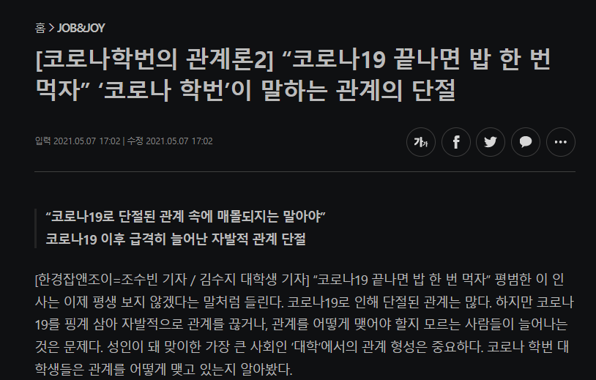
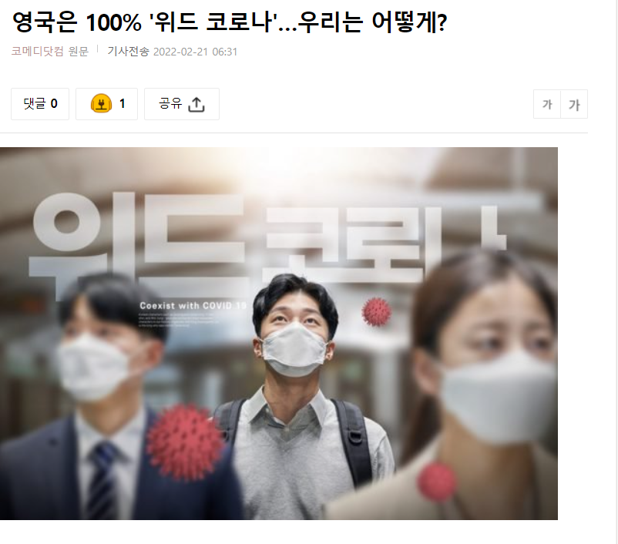
현황 – 코로나….관계의 단절
코로나로 인해 타인과의 만남에 소극적이게 된 우리
일상의 회복에 발맞춰 만남에 도움을 줄 도구가 필요하다.

Slide 4
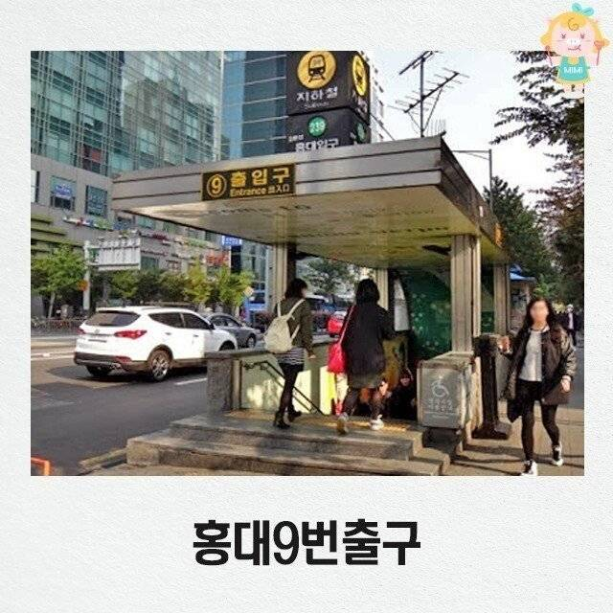


보다 간편하게 약속을 잡고 싶다.

Slide 5
굳이 왜???
막역하게 유명한 번화가에서 습관처럼 만나왔다.
하지만 각자 도착하기 편한 합리적인 장소가 있다면 ?
결과를 쉽게 공유 하고
구성원들의 피드백을 빠르게 얻을 수 있다면?
함께 더 나은 선택지를 찾을 수 있지 않을까?

Slide 6
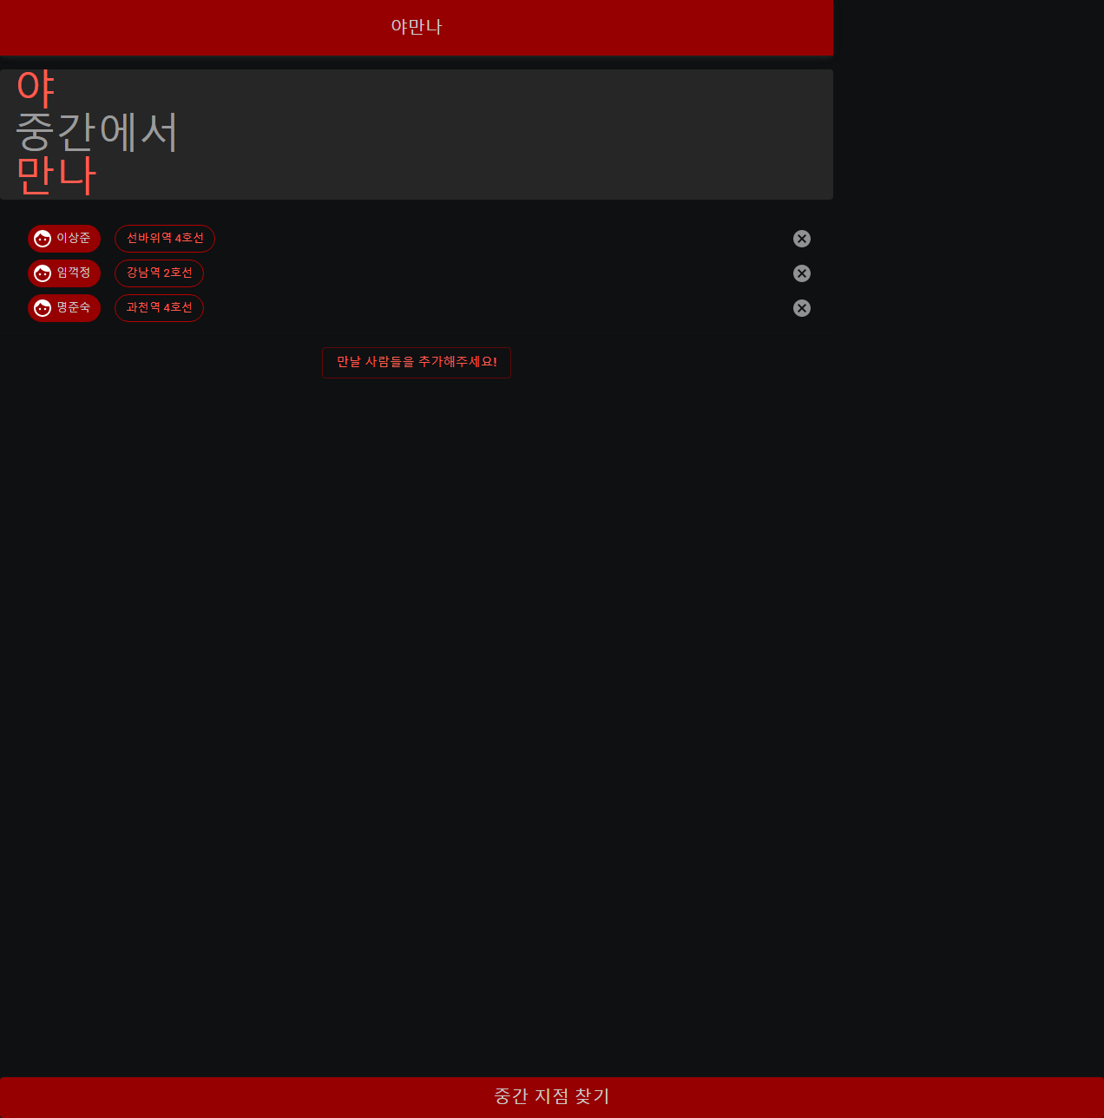
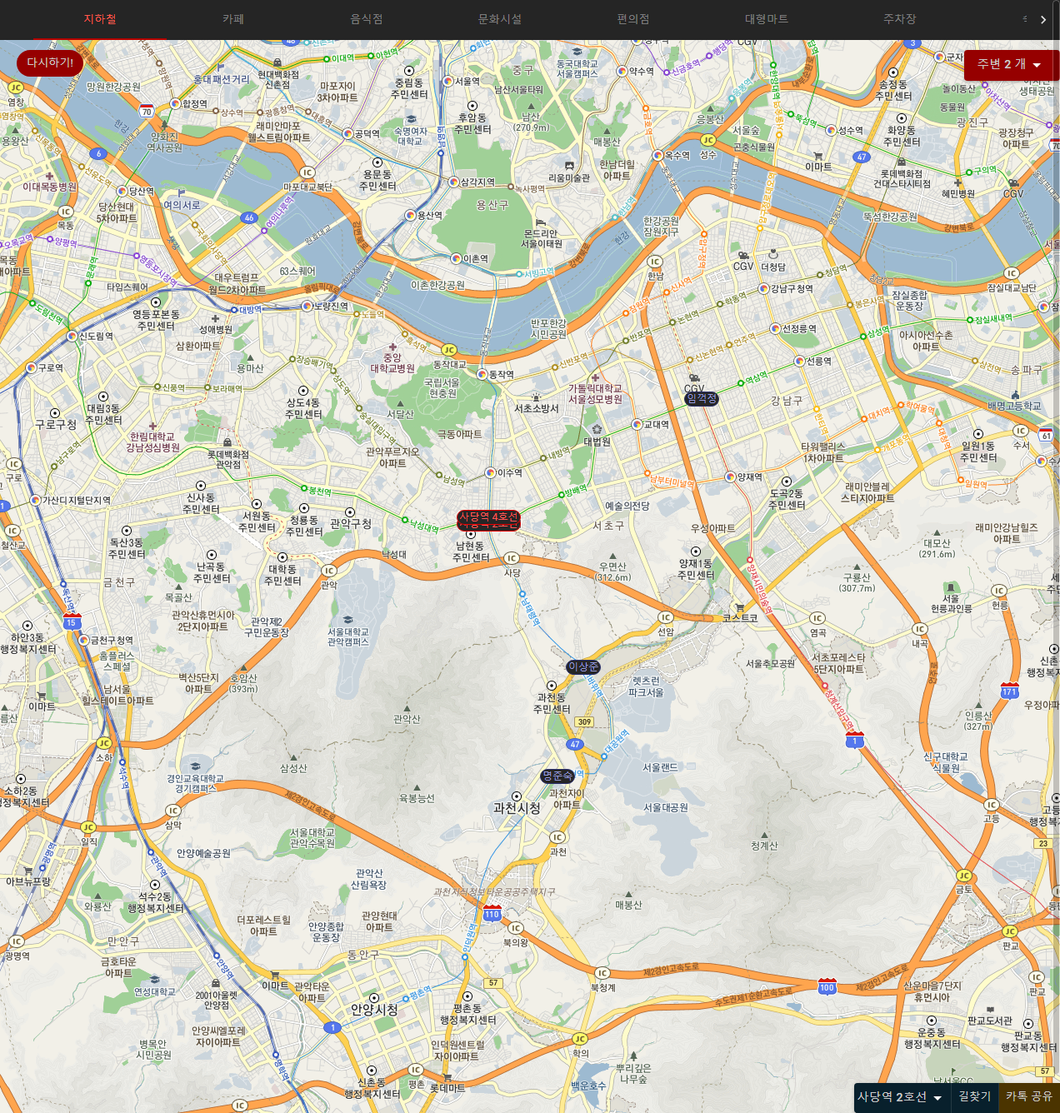
야만다

Slide 7
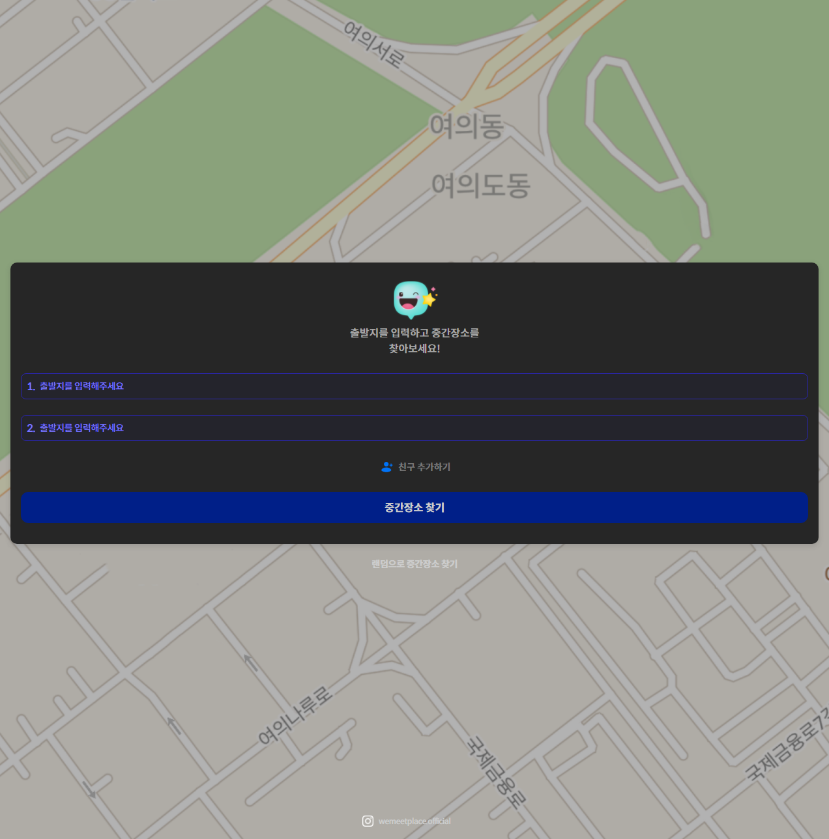
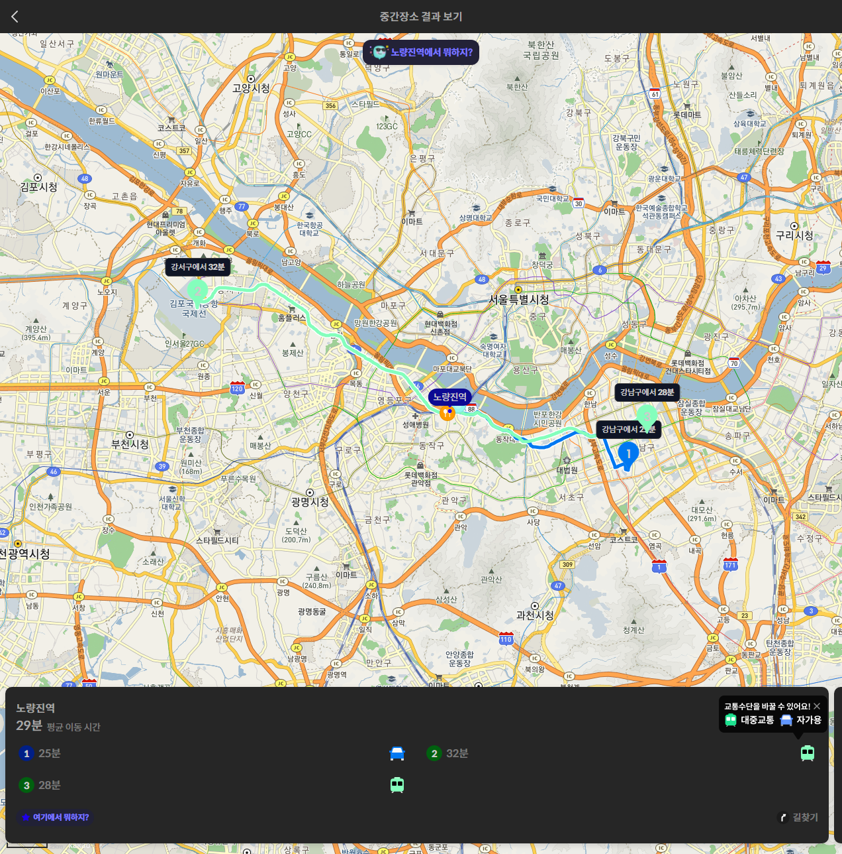
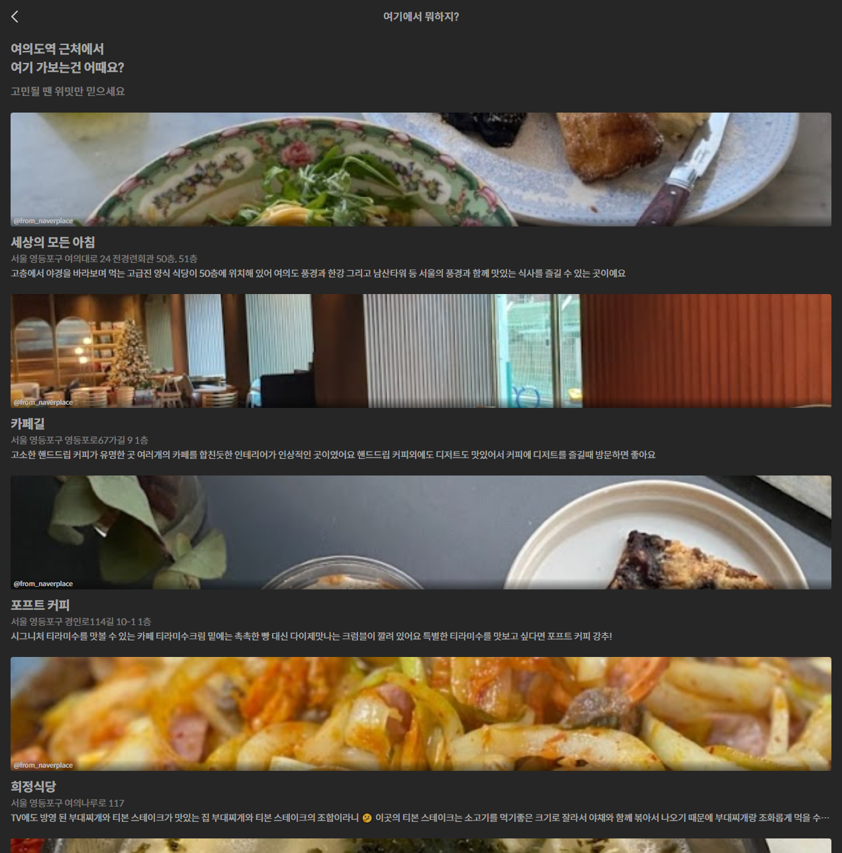
위밋플레이스

Slide 8
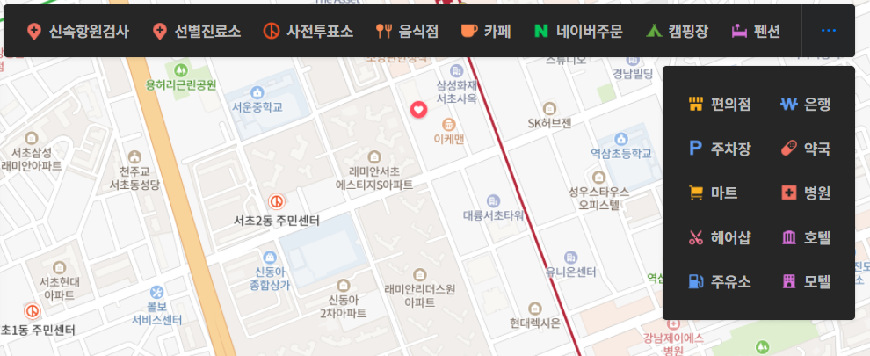
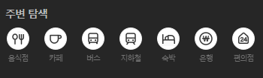
기존 어플의 한계
위치기반 정보를 이용한 합리적인 장소 제안과
인근의 편의 시설을 제공한다는 점은 유사하지만
모임자체를 독려하고 구성원들의 자발적 참여를 이끌어내지는 못한다.

Slide 9
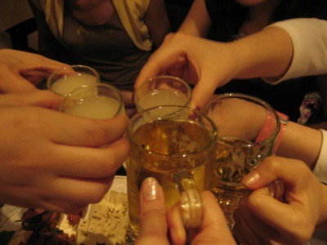
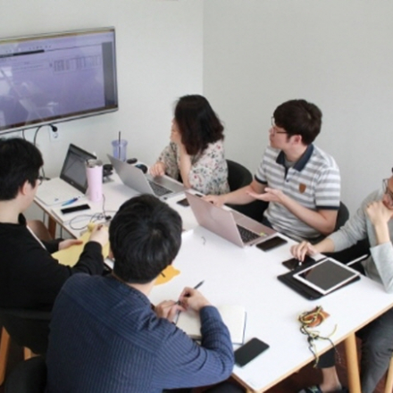

모임의 성격에 따른 위치 추천
음식점, 미팅룸, 주점, 카페 등
음식점, 미팅룸, 주점, 카페 등 모임의 성격에 따라 카테고리를 나누어 장소를 추천한다.

Slide 10
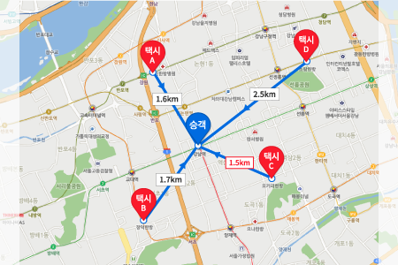
결과 공유
추천 받은 장소를 구성원들에게 공유하는 기능을 구현한다.

Slide 11
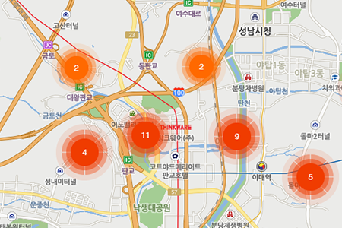

시간 제한 투표 기능
여러 장소를 선별 후 구성원의 투표를 통해 결정하는 기능을 구현한다.
시간에 제한을 두고 남은 시간을 시각화 하여 참여인원의 만으로 자동으로 결정되며 , 동률이 나올 경우 재투표를 진행시킨다

Slide 12

랜덤 선택 기능
선택의 의사가 없을 경우 랜덤으로 골라주는 기능을 추가한다.

Slide 13
이점
빠르고 편하게 합리적인 장소를 추천 받는다.
모두의 참여가 가능하다.
알려지지 않은 지역 발달하지 않은 상권에도 활력을 불어넣을 수 있다.

Slide 14
http://imapsapi.inavi.com/guide.html

